Slide 1
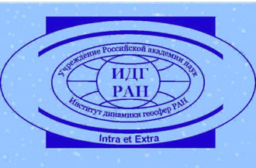
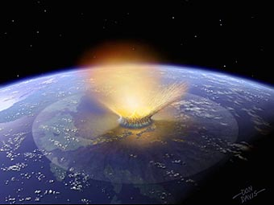
Численное моделирование
последствий падения на Землю
космических тел
В. Шувалов

Slide 2
Зачем изучать падения космических тел
Земля образовалась в результате падения на первоначальный зародыш планеты космических объектов разного размера из протопланетного диска.
Удары космических тел влияли на формирование и эволюцию атмосферы Земли и ее океанов.
Согласно одной из гипотез жизнь на нашей планете возникла в результате привноса органического вещества из космоса крупными кометами.
Удары космических тел могли вызывать массовые вымирания биоты, которые неоднократно наблюдались в истории Земли.
Астероидная опасность.

Slide 3
На Землю падают космические тела разного размера и состава.
Размеры изменяются от нескольких микрон до десятков и даже сотен километров. Чем меньше размер тела, тем чаще такие тела падают. Километровые тела - раз в миллион лет
стометровые – раз в 1000 лет
метровые – несколько раз в год.
По составу космические тела делятся на кометы и астероиды. Астероиды бывают углеродистые, силикатные и металлические; кометы помимо каменной составляющей содержат льды из воды, углекислоты, метана, аммиака и т.д.
Астероиды и кометы размером порядка 10 метров и менее обычно называют метеороидами.
Найденные на Земле кусочки метеороидов называются метеоритами.
Световая вспышка в атмосфере при пролете космического тела называется метеором.
Скорость падающих тел изменяется от второй космической 11.2 км/с до примерно 70 км/с.

Slide 4
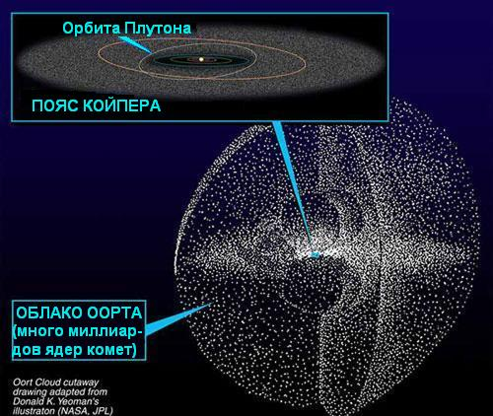
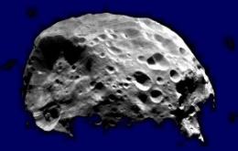
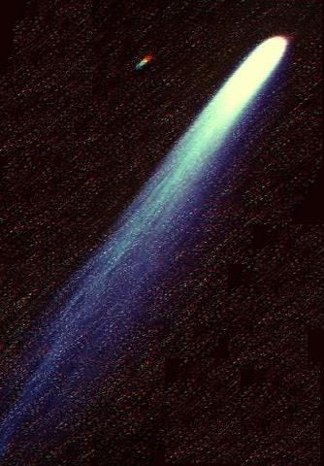
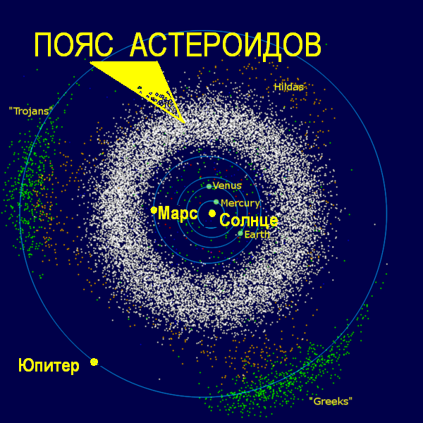
оТКУДА ПАДАюТ НА ЗЕМЛЮ кометы и астероиды

Slide 5
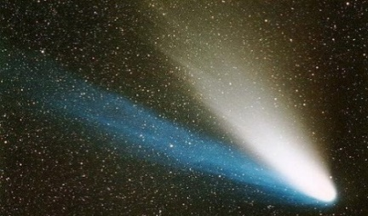
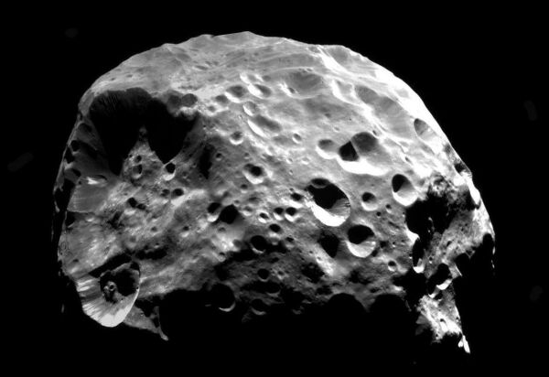
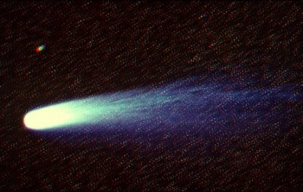
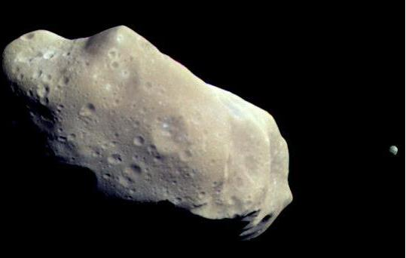
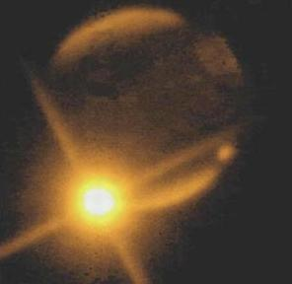
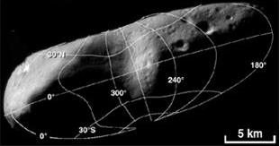
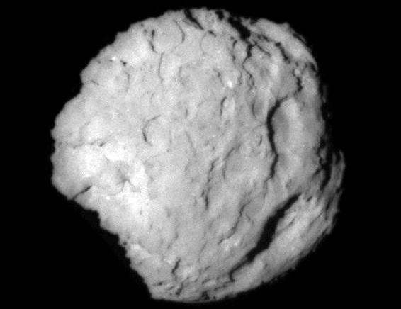
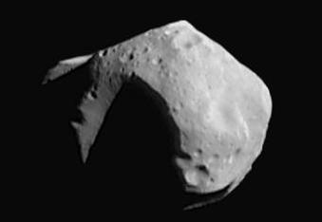
Космические тела:
КОМЕТЫ
        Комета Хейла-
        Боппа
        Комета Галлея
        Поглощение
        Юпитером
        одного из ядер
        кометы
        Шумейкера-Леви
        Ядро кометы
        Wild-2 (D≈5.4 км)
АСТЕРОИДЫ
        Феба
        (35×16 ×7 км)
        Ида (58×23 км)
        и Дактиль
        (1.6×1.2 км)
        Эрос
        (33×13×13 км)
        Матильда
        (57×53×50 км)

Slide 6
Классификация ударов
Метеорные явления
Тела размером порядка 10 метров и меньше, наблюдаются вспышки в атмосфере, выпадение метеоритов
Метеорные «взрывы»
Тела размером порядка 20-100 метров, «сгорают» в атмосфере, наблюдаются пожары и разрушения на поверхности Земли
Кратерообразующие удары
Тела размером порядка 200 метров и больше, образуется кратер, пожары и разрушения на поверхности Земли, сейсмические волны, загрязнение атмосферы

Slide 7
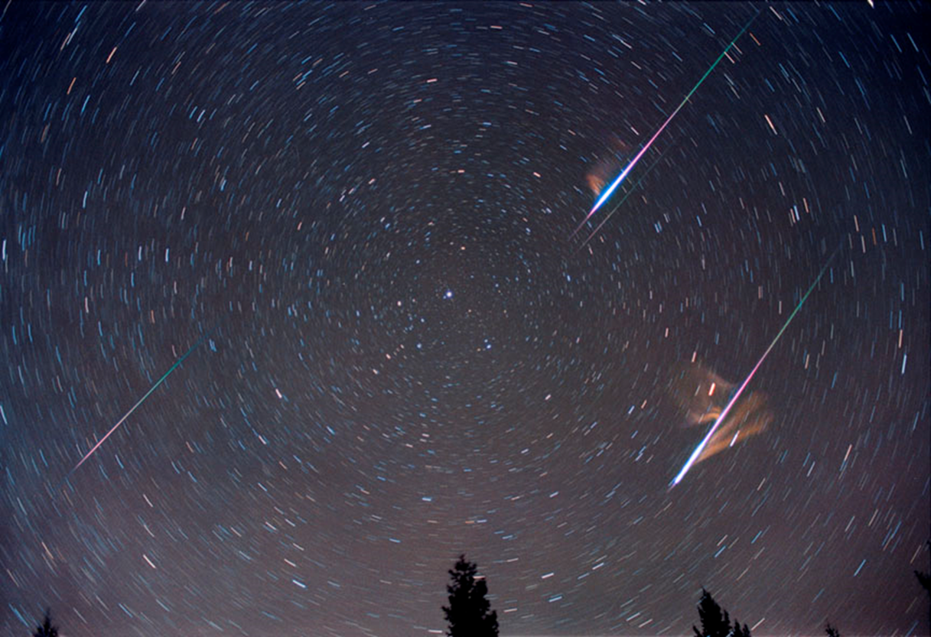
Как изучают ударные явления?
Падения небольших метеороидов, которые происходят часто, регистрируются специальными болидными сетями: сетью видеорегистраторов, которые непрерывно мониторят ночное небо.
Физическими и химическими методами изучаются неиспаренные куски метеороидов, найденные на земле – метеориты.
Более крупные и, соответственно, редкие падения ученые изучают по остающимся следам.
Лабораторное моделирование.
Компьютерное моделирование.
2001 Метеорный поток Леониды (from www.astrophoto.com)

Slide 8
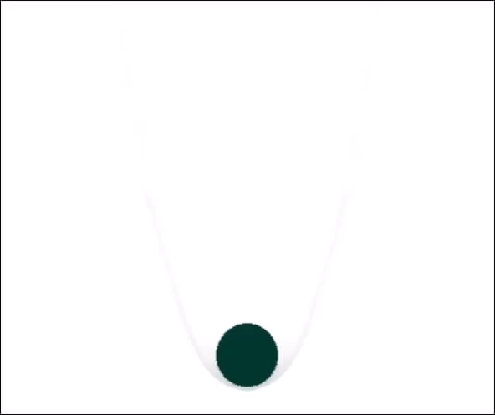
Вертикальное падение астероида диаметром 50 м со скорстью 20 км/с

Slide 9
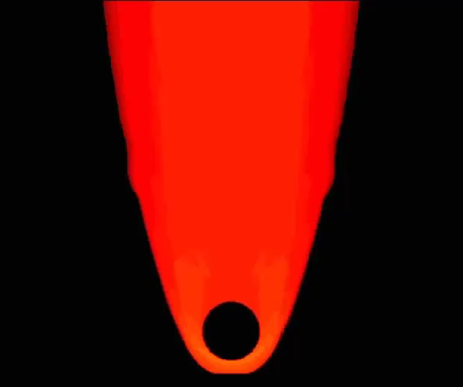
Вертикальное падение астероида диаметром 50 м со скорстью 50 км/с

Slide 10
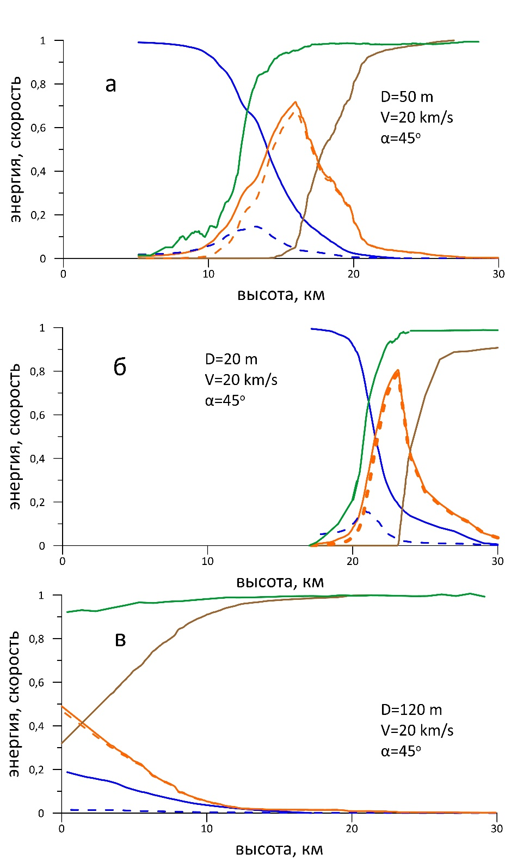
Выделение энергии в атмосфере
При «метеорных взрывах»
Зависимости от высоты полета Н энергии метеороида или его фрагментов (коричневая линия), полной (сплошная оранжевая линия) и кинетической вдоль траектории (пунктирная оранжевая линия) энергии паров , полной (сплошная синяя линия) и кинетической вдоль траектории (пунктирная синяя линия) энергии ударно-сжатого воздуха и скорости метеора (зеленая кривая) при падении метеороида диаметром D=50 м (а), 20 м (б) и 30 м (в) под углом 45 градусов. Все энергии отнесены к начальной энергии метеороида, а скорость отнесена к начальной скорости метеороида.

Slide 11
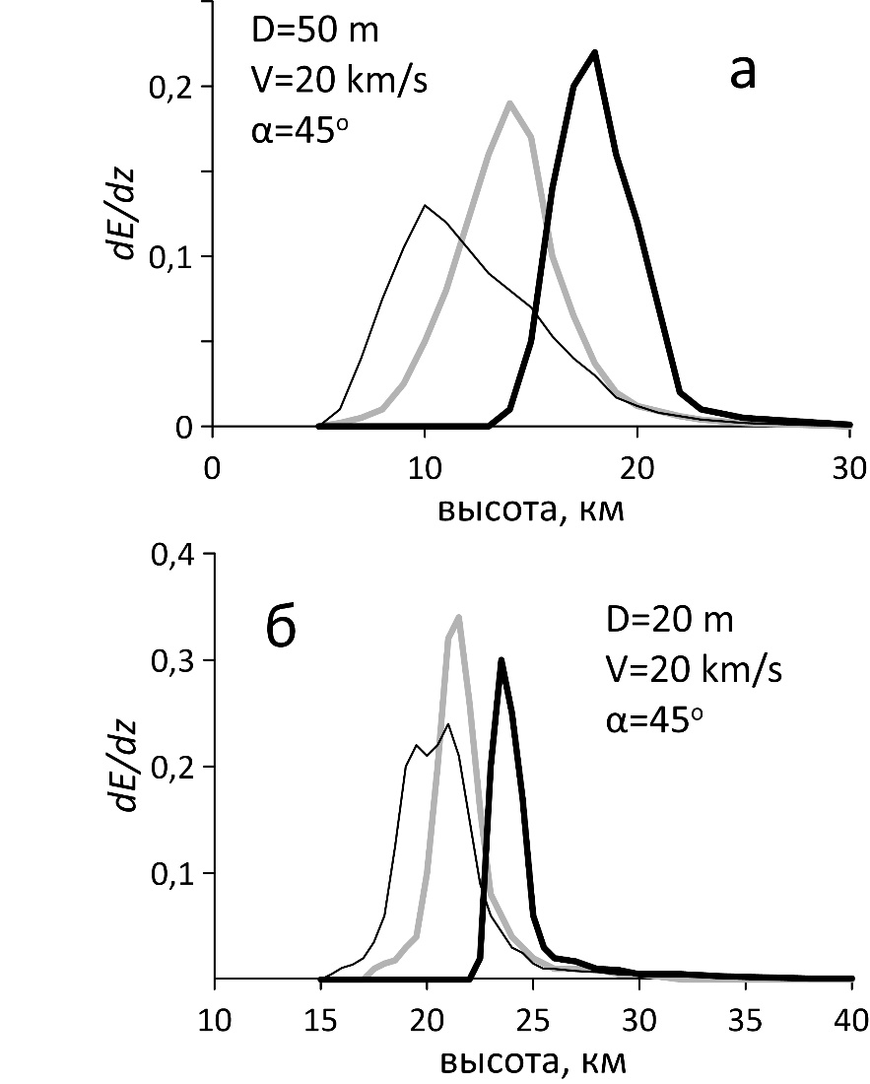
Три кривые, которые в том или ином смысле могут ассоциироваться с энерговыделением в атмосфере.
Зависимости от высоты полета Н интенсивности потери энергии метеороидами с начальным размером D=20 и 50 м dE_{m}/dH (толстые черные линии) и интенсивности выделения энергии в воздухе dE_{a}/dH (толстые серые линии). E_{m}(H) и E_{a}(H) – зависимости энергии конденсированного вещества метеороида E_{m} и воздуха E_{a} от высоты полета H. Тонкие черные кривые показывают распределение энергии воздуха по высоте h в момент времени, когда пары затормозились. Все энергии отнесены к начальной энергии метеороида Е_{m0}.

Slide 12

Падение Тунгусского космического тела

Slide 13
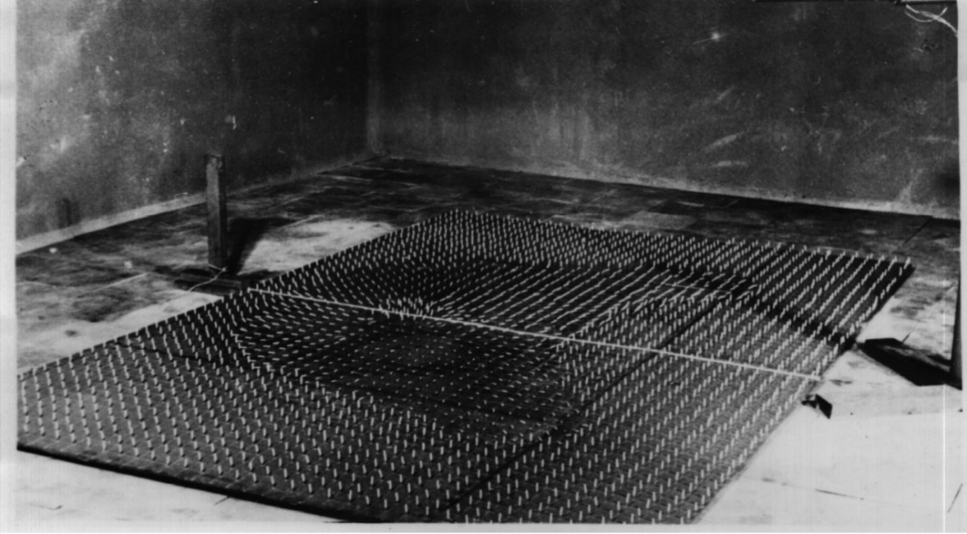
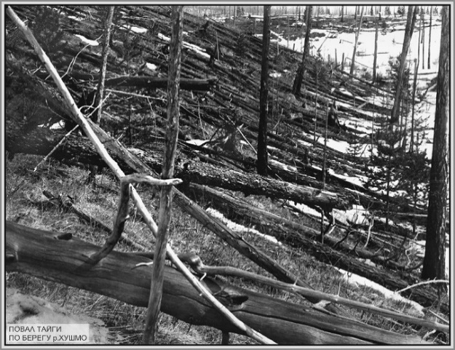
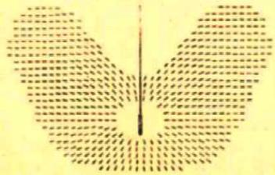
Тунгусская катастрофа 1908 года
Эскперименты Зоткина и Цикулина (1966), проведенные в ИДГ РАН, позволили воспризвести форму области вывала леса.

Slide 14
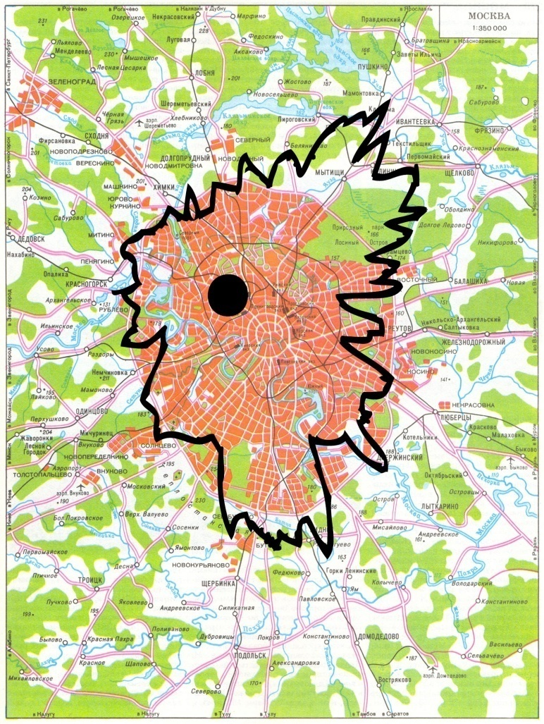
Если бы Тунгусское тело упало над Москвой
Граница области вывала леса в районе падения Тунгусского космического тела, нанесенная на карту Москвы (http://www-th.bo.infn.it/tunguska/99-NewMap.htm )

Slide 15
Падение Челябинского метеороида.
Каменный метеороид размером 20 м разрушился над Челябинском 15 февраля 2013 года.
Выделенная энергия равна примерно 500 МТ, что в 20-30 раз больше мощности атомной бомбы, сброшенной над Хиросимой.
Высота энерговыделения – 20-30 км.
На Земле найдено около тонны метеоритов, что составляет около одной сотой процента исходной массы метеороида.

Slide 16
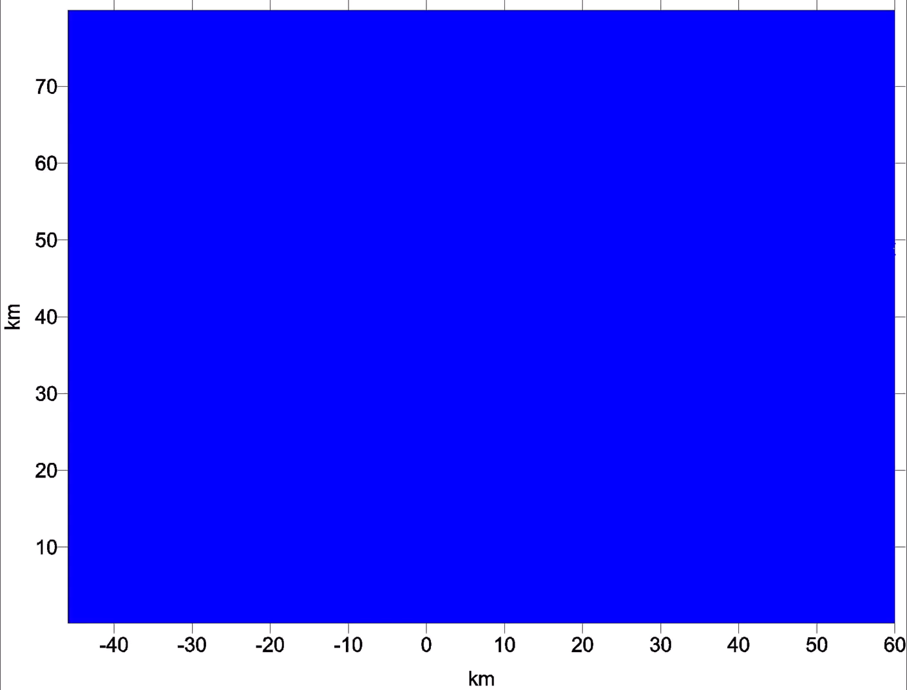
Ударная волна (голубая линия) и метеорный след (показан белым цветом) после падения Челябинского метеорита.

Slide 17
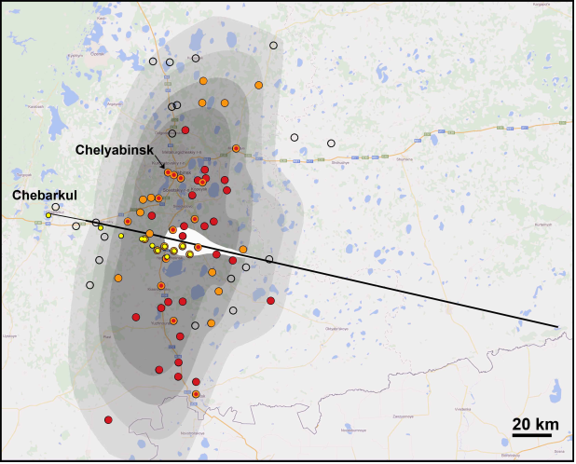
Карта разбитых стекол с контурами избыточного давления 500 и 1000 Па.
Сплошные оранжевые кружки – наличие разрушений по данным зкспедиции ИДГ РАН и ИНАСАН, открытые черные – отсутствие разрушений. Сплошные красные кружки - наиболее поврежденные населенные пункты по официальным данным.

Slide 18
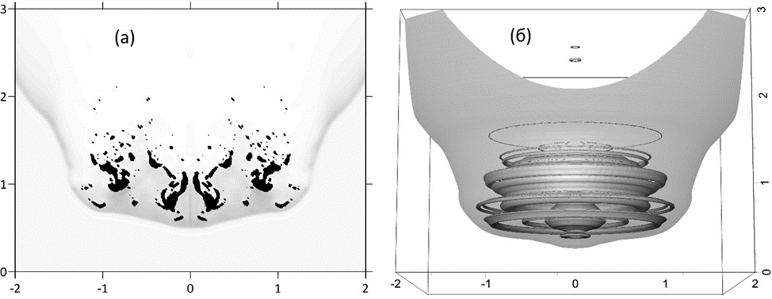
Трехмерная численная модель разрушения крупных космических тел в планетных атмосферах.
Недостатки двумерной модели:
- Любое возмущение, возникающее на каком-либо расстоянии от оси симметрии, имеет тороидальную форму и генерирует сходящуюся волну сжатия, которая усиливается при приближении к оси симметрии.
- В осесимметричной постановке разлетающиеся «обломки» фрагментированного тела удаляются от оси симметрии в виде торов с осью вращения вдоль траектории падающего тела, что приводит к нефизичному увеличению силы сопротивления.
- В двумерной постановке нельзя адекватно моделировать образование кластеров кратеров на поверхности, которые наблюдаются на поверхности планет и их спутников.

Slide 19
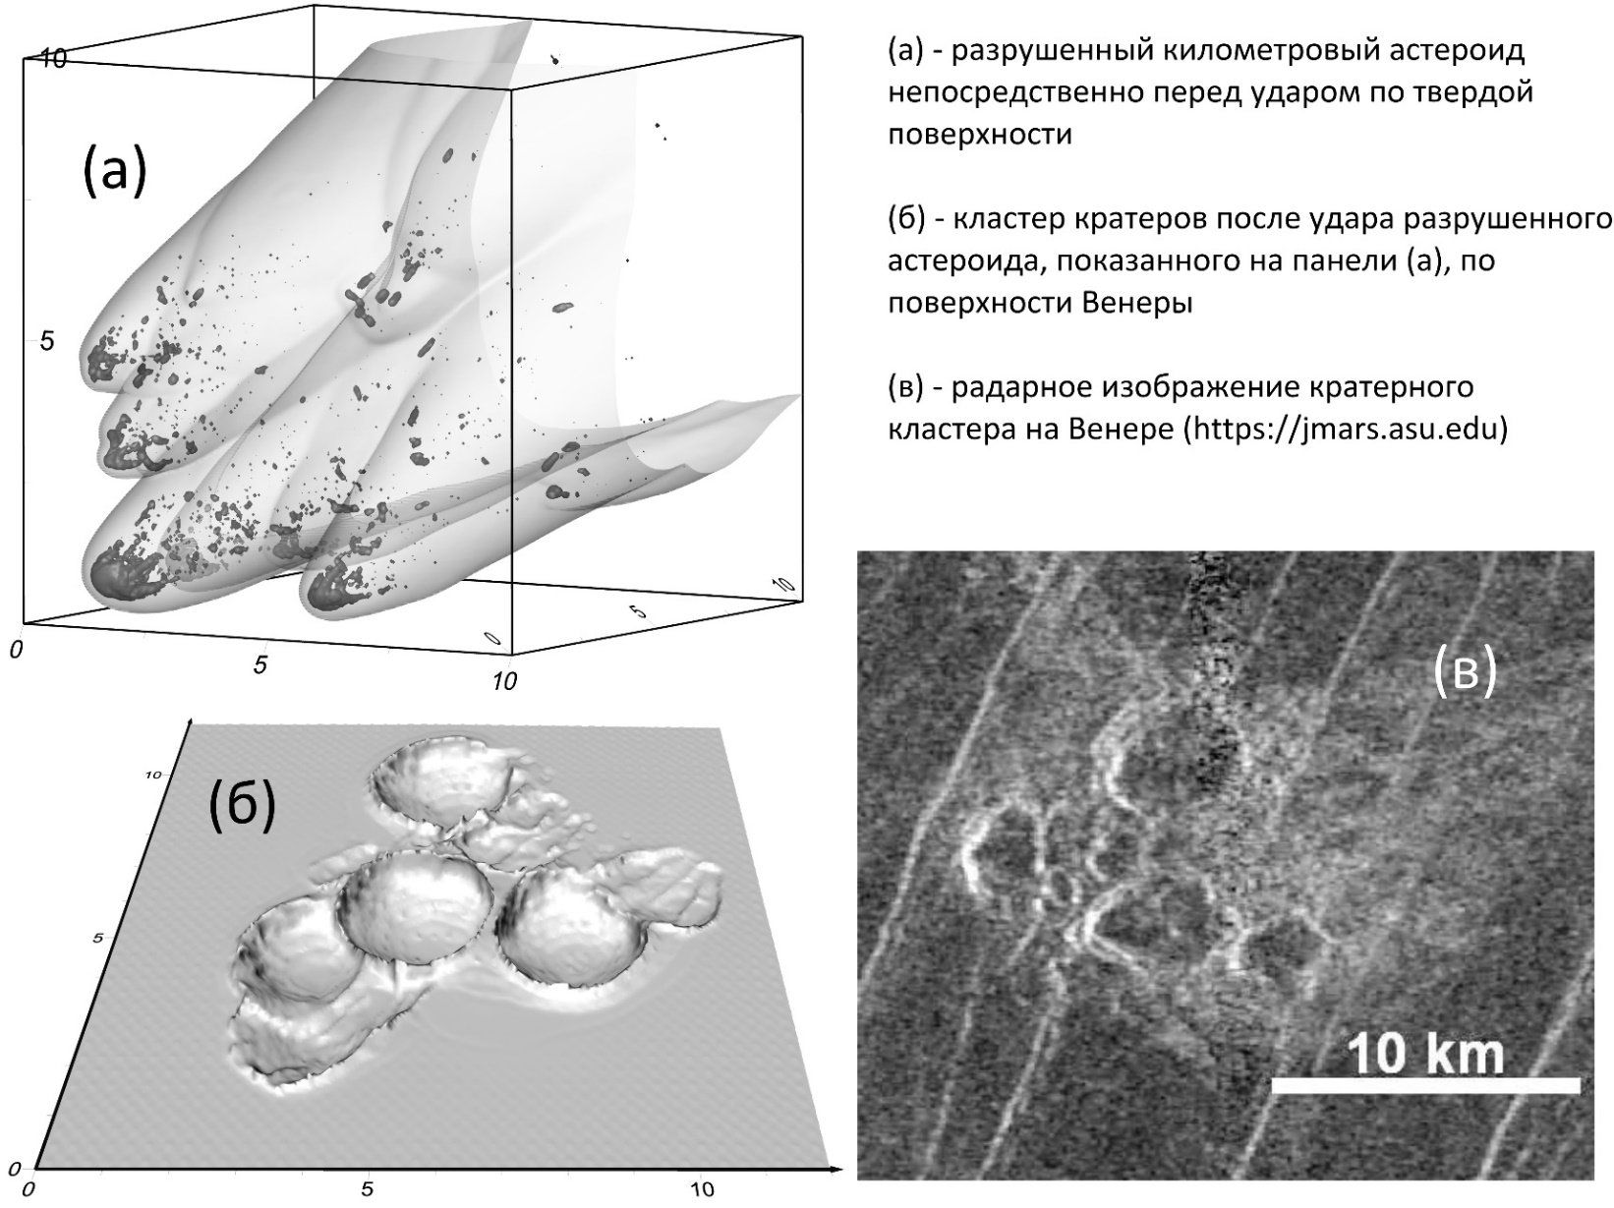
Трехмерная численная модель разрушения крупных космических тел в планетных атмосферах.

Slide 20
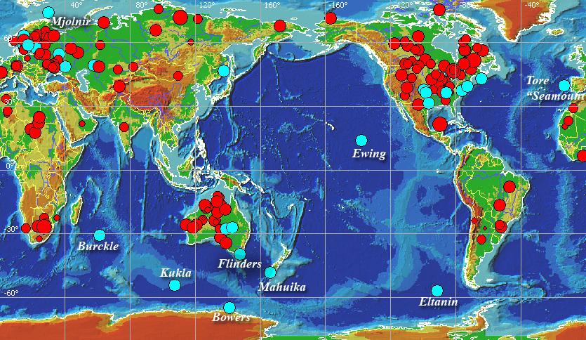
Распределение ударных кратеров на поверхности Земли. Размер кружочков пропорционален размеру кратеров. Голубые кружочки соответствуют кратерам, которые образовались при падении космических тел в моря или океаны.

Slide 21
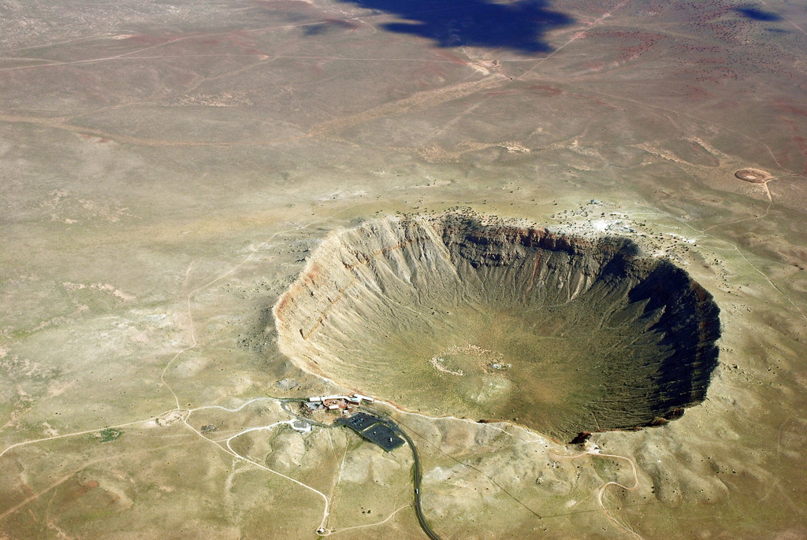
Аризонский кратер (кратер Барринджера) – пример простого кратера

Slide 22
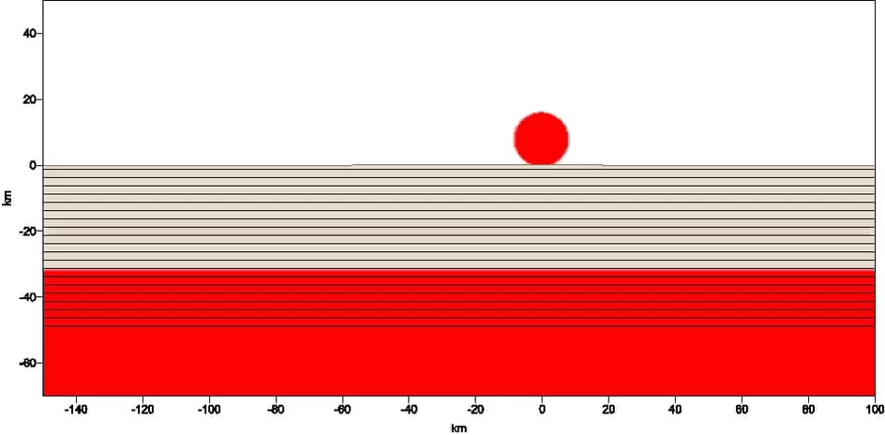
Образование кратера сложного кратера Чиксулуб.

Slide 23
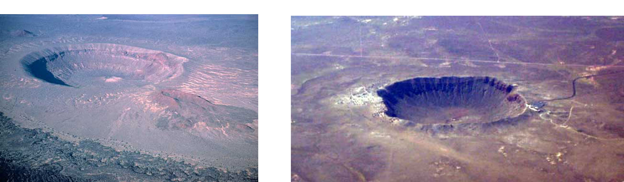
Найти кратер и доказать его ударное происхождение не очень просто.
Типичный возраст кратеров – сотни миллионов лет, за это время эррозия и тектонические процессы сильно изменяют поверхность. На фоне этих изменений часто просто невозможно визуально идентифицировать кратер, особенно это касается больших и мелких сложных кратеров.
С другой стороны, на Земле существуют другие природные явления, приводящие к образованию кратерообразных депрессий.
Слева маар, справа ударный кратер

Slide 24
Признаками ударного кратера являются нарушения структуры земных пластов, обнаруживаемые при бурении скважин или при прохождении сейсмических волн и гравитационные аномалии.
Отличием ударных процессов от всех других является генерация сильных ударных волн в земле. Ни при извержениях вулканов, ни при землетрясениях ударных волн нет. Прохождение ударных волн через горные породы вызывает в них структурные изменения, которые можно обнаружить при лабораторных исследованиях образцов. Наличие ударномодифицированного вещества является одним из признаков ударного происхождения кратера.
Другим доказательством ударного происхождения кратера является наличие иридия, который крайне редок на поверхности Земли, но его очень много в астероидах.

Slide 25
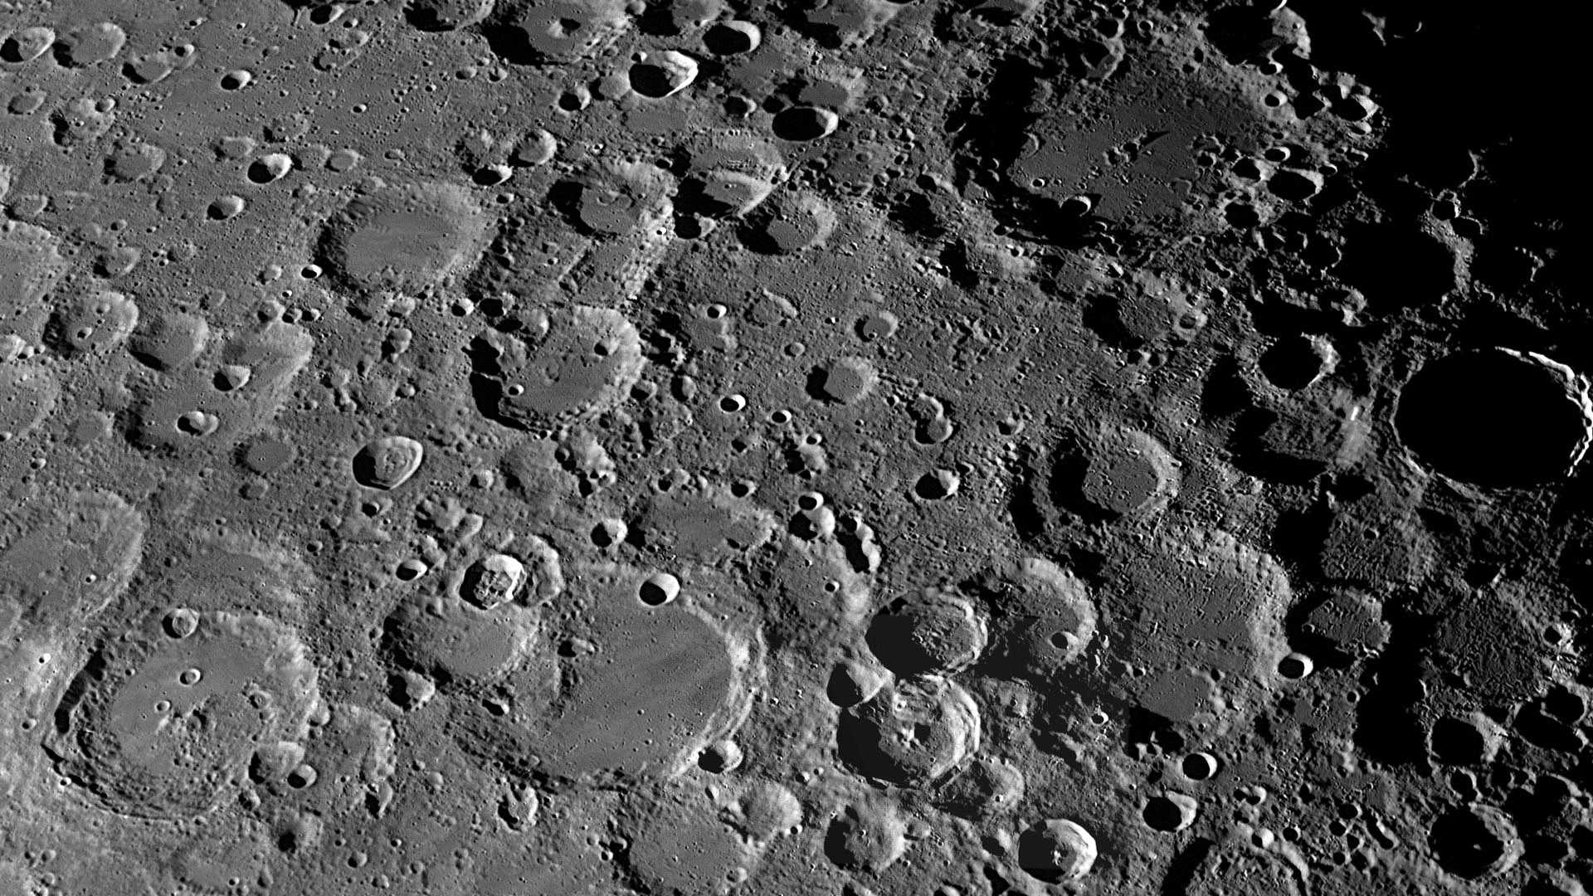
Ударные кратеры очень хорошо видны на Луне, где нет атмосферы и тектонических процессов. А также на некоторых других планетах и их спутниках. На этом слайде показан фрагмент лунной поверхности. Хорошо видны даже большие и мелкие сложные кратеры. Практически все они круглые несмотря на то, что бόльшая часть космических тел падает наклонно, под углом 45 градусов. Объясняется это тем, что размер кратеров в 10-30 раз больше размера падающего тела.
Фрагмент лунной поверхности с кратерами

Slide 26
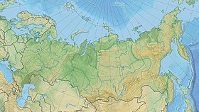
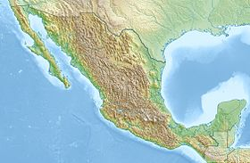
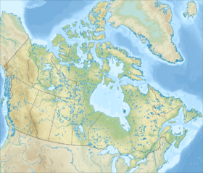
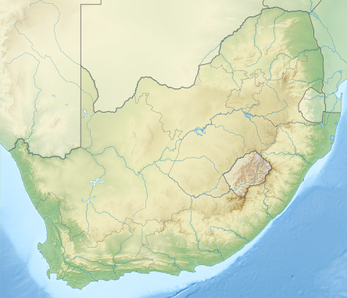
Гигантские кратеры и полезные ископаемые
Четыре кратера с D>100 км
Попигай (Россия), D~100 км, возраст: 36 Ma.: алмазы
Чиксулуб (Meксика), D~180 км, возраст: 65 Ma : 2/3 мексиканской нефти
Садбери (Канада), D~200 км, возраст: 1.9 Ga : 1/3 мировых запасов никеля
Вредерфорт (Южная Африка), D~200 км, возраст: 2.0 Ga: 1/2 мировых запасов золота

Slide 27
Образование кратера Мьолнир и генерация волны цунами при падении
двухкилометрового астероида в океан глубиной 500 м.

Slide 28
Сжатие и испарение мишени

Slide 29
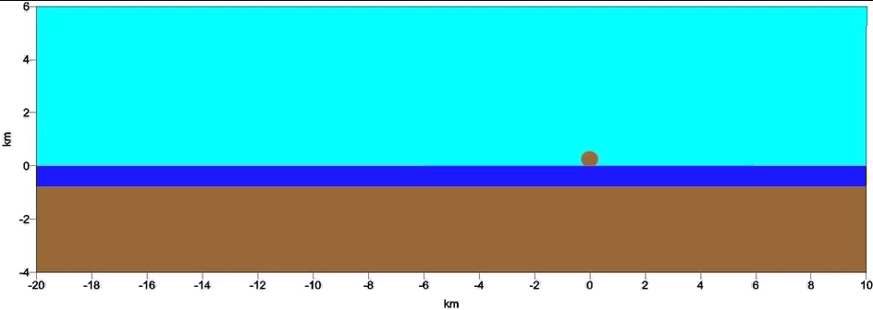
Образование кратера Локне (Швеция) при падении астероида
Диаметром 300 м в океан глубиной 500 м

Slide 30
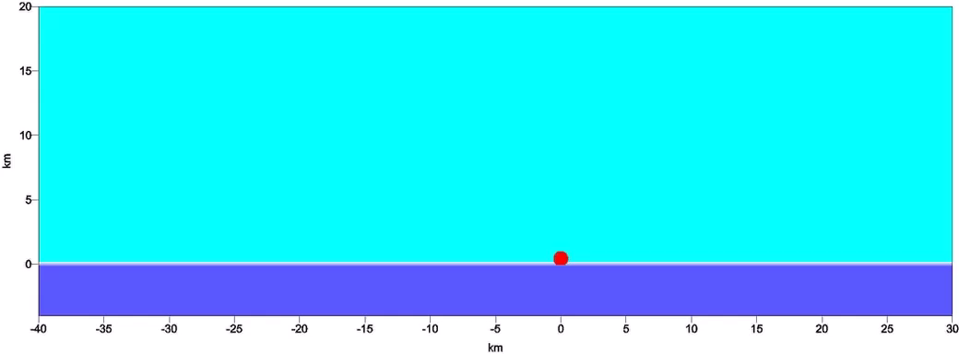
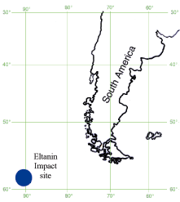
Если размер астероида становится в 5-10 раз меньше глубины
океана, то подводный донный кратер не образуется совсем, и единственные последствия такого удара – это волны цунами и
выброс в атмосферу большой массы воды и содержащейся в
ней соли. На этом слайде показана генерация волны цунами
после падения километрового астероида в океан глубиной 4 км.
Такой удар произошел примерно 2 млн лет назад недалеко от побережья Чили. В этом месте найдено большое количество фрагментов упавшего астероида и возмущения донных отложений, но кратера нет.

Slide 31
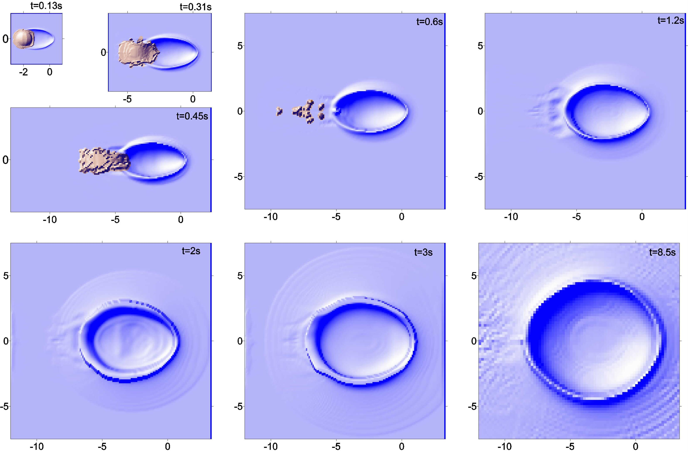
Развитие водяного кратера при падении километрового астероида в океан глубиной 4 км под углом 15º.

Slide 32
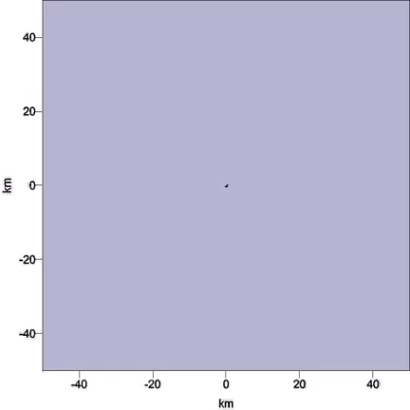
Генерация волны цунами

Slide 33
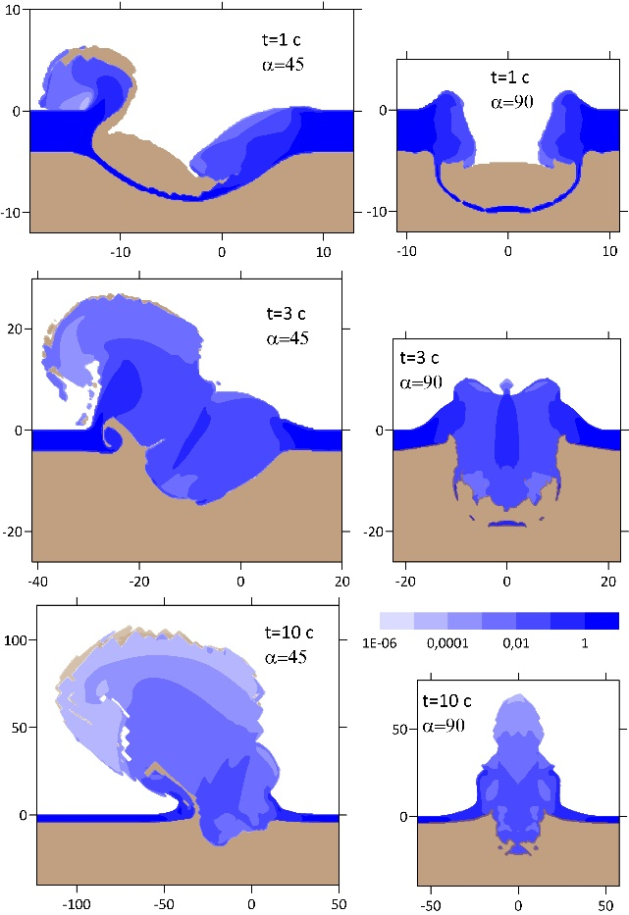
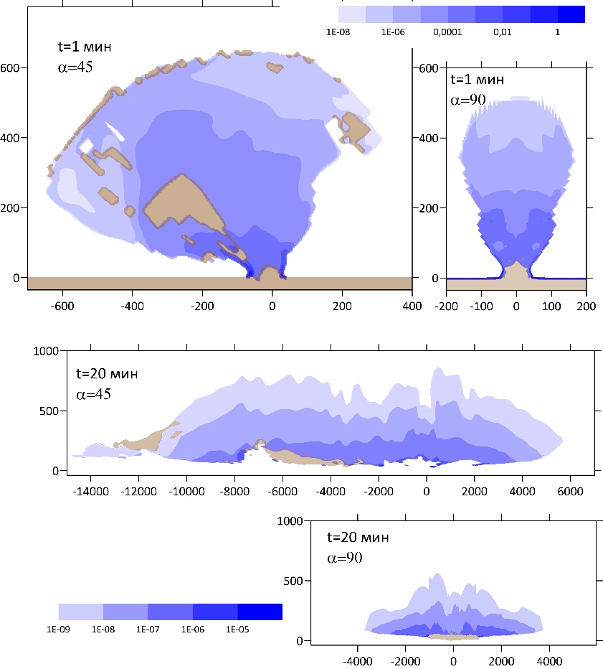
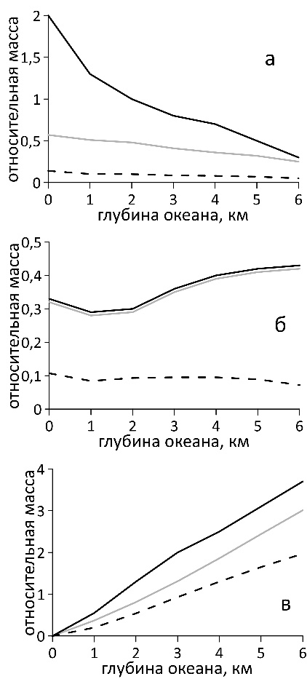
ВЫБРОС ВЕЩЕСТВА В АТМОСФЕРУ ПРИ НАКЛОННОМ ПАДЕНИИ ДЕСЯТИКИЛОМЕТРОВЫХ АСТЕРОИДОВ В ОКЕАН
При глубинах океана вплоть до 4 – 5 км масса выброшенного в атмосферу грунта (и максимальная, и остающаяся на высотах более 16 км через 10 мин после удара) не более, чем в 2 – 3 раза отличается от массы выбросов при падении астероида на твердую поверхность. Масса выбрасываемого в атмосферу при ударе вещества ударника вообще слабо зависит от глубины океана.
При косых ударах в атмосферу выбрасывается в 2-5 раз больше грунта и вещества ударника, чем при вертикальных ударах.

Slide 34
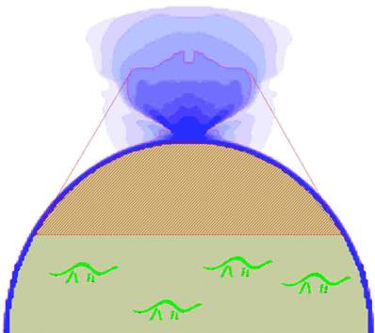
Плюм, возникший
при образовании
кратера Чиксулуб
Область пожаров,
вызванных
излучением плюма
В процессе образования кратера в атмосферу с большими скоростями (до нескольких километров в секунду) выбрасывается грунт и вещество ударника. В результате в атмосфере распространяется сильная ударная волна, нагревающая воздух до высоких температур, образуется горячее разлетающееся облако (плюм), которое может подниматься на высоты в сотни и даже тысячи километров. Излучение этого плюма может вызвать массовые пожары, а загрязнение атмосферы выбросами из кратера может вызвать существенные изменения климата на планете. Эти два фактора рассматриваются как возможные причины массовых вымираний биоты, вызванных ударами очень крупных астероидов. Падение астероида, образовавшего кратер Чиксулуб, могло быть причиной массового вымирания на границе мел-палеоген

Slide 35
Основные факторы астероидной опасности:
Образование кратера (изменение рельефа)
Сейсмический эффект (разрушения)
Волны цунами (разрушения в прибрежных зонах)
Ударные волны в атмосфере (разрушения)
Тепловое излучение плюма и болида (пожары)
Выброс вещества в атмосферу (изменение климата)
Ионосферный эффект (нарушение связи)

Slide 36
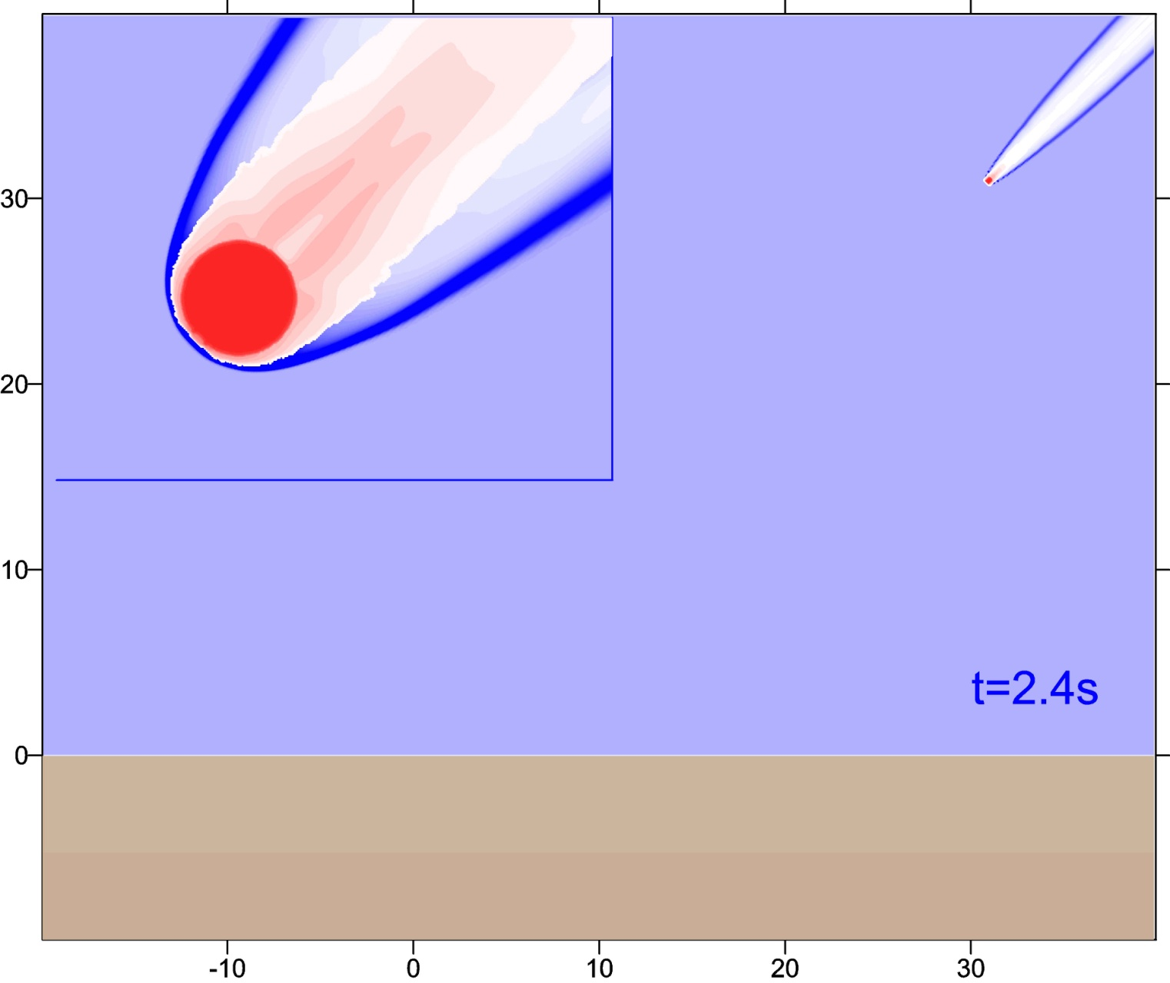
Падение астероида Апофис. Н=30 км.

Slide 37
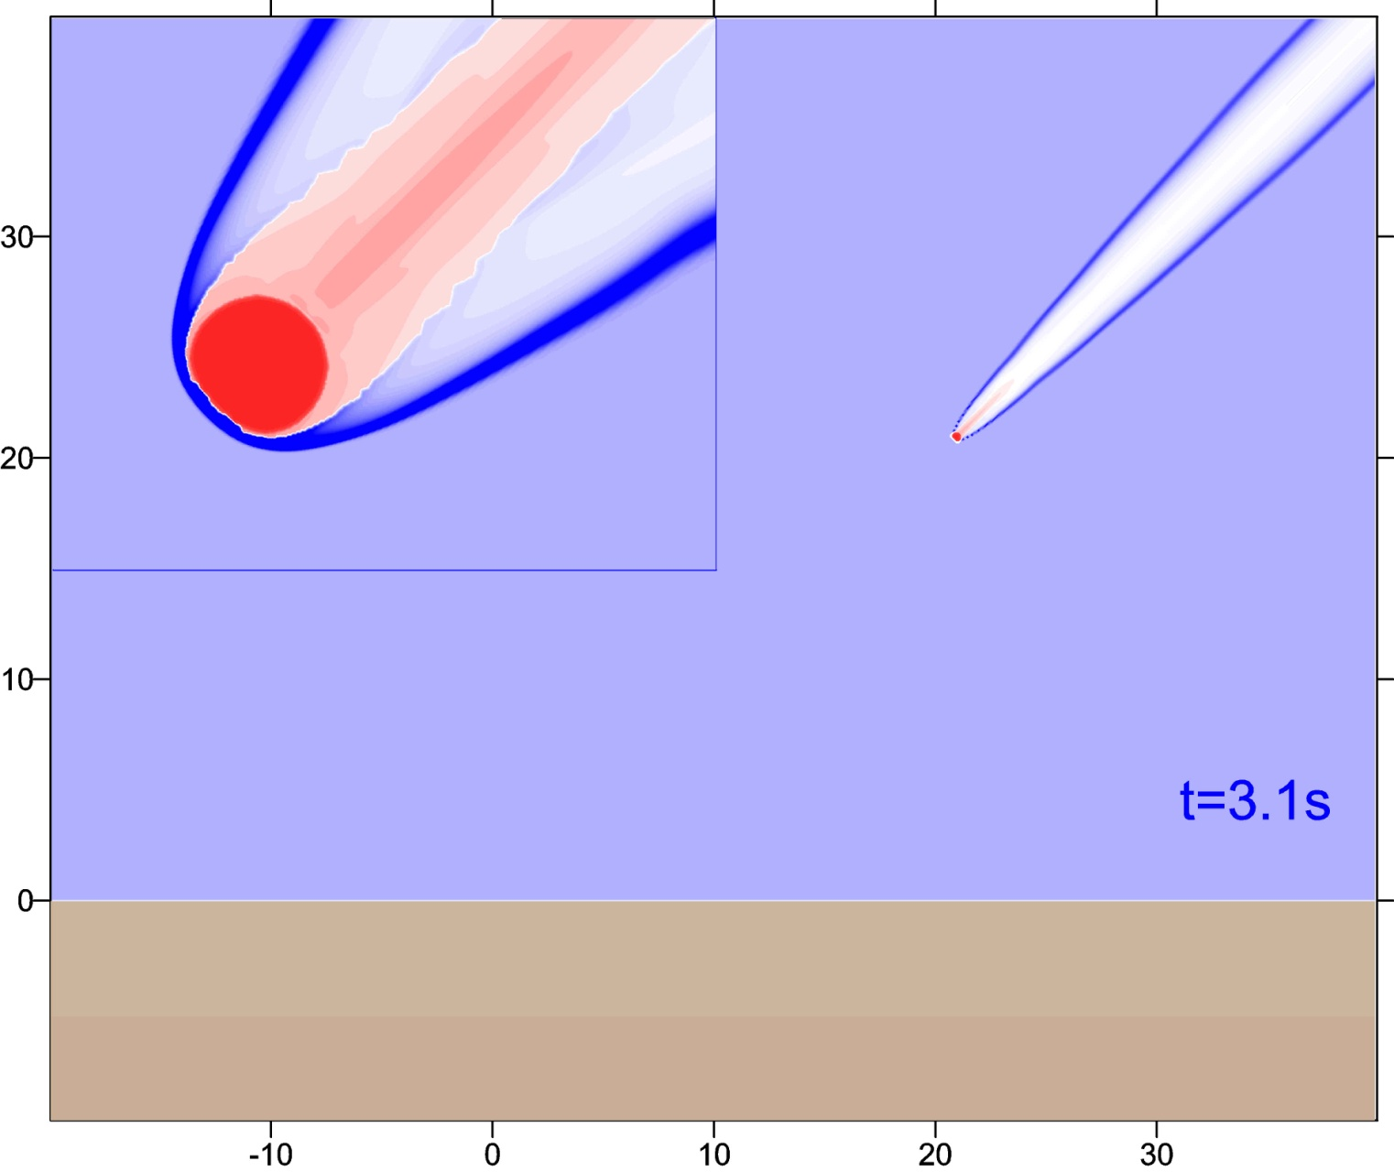
Падение астероида Апофис. Н=20 км.

Slide 38
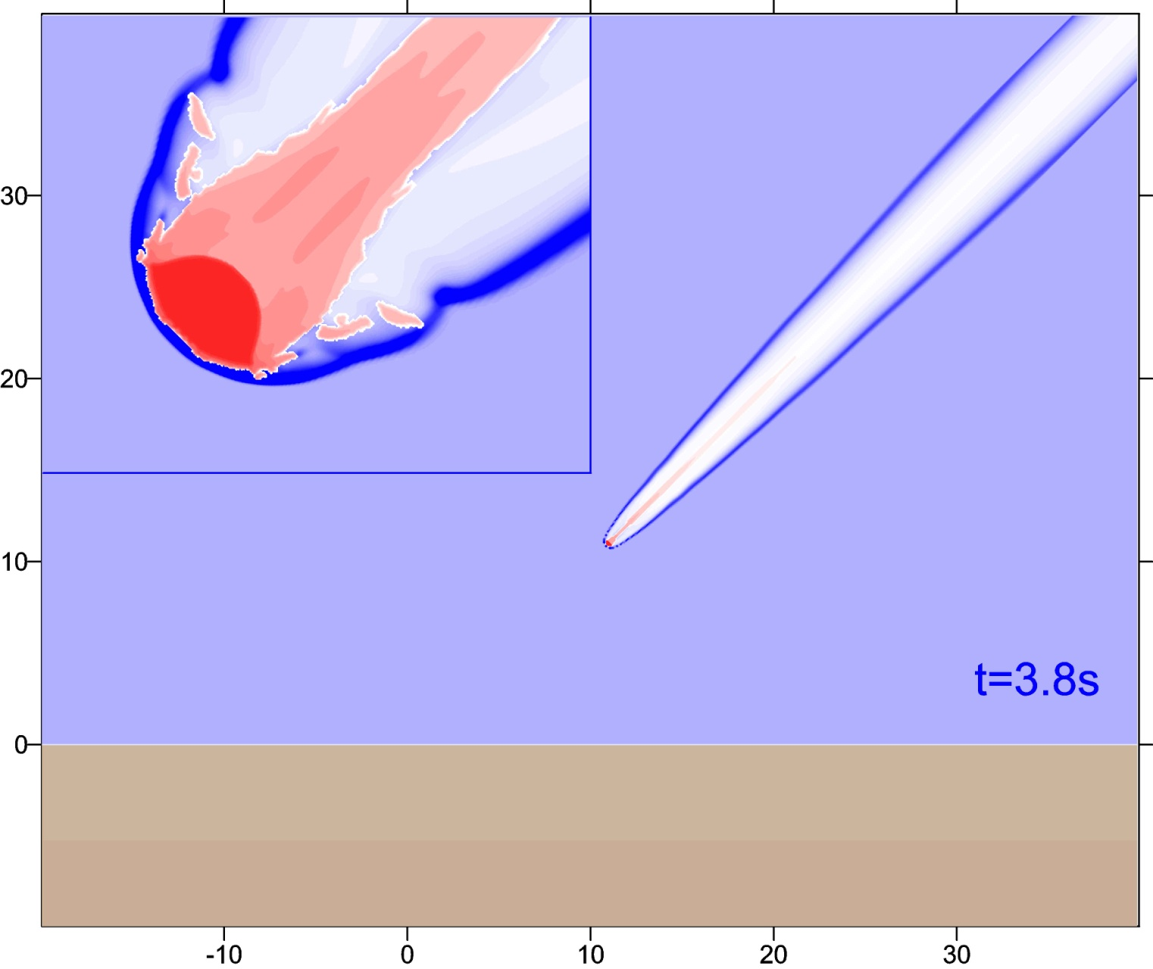
Падение астероида Апофис. Н=10 км.

Slide 39
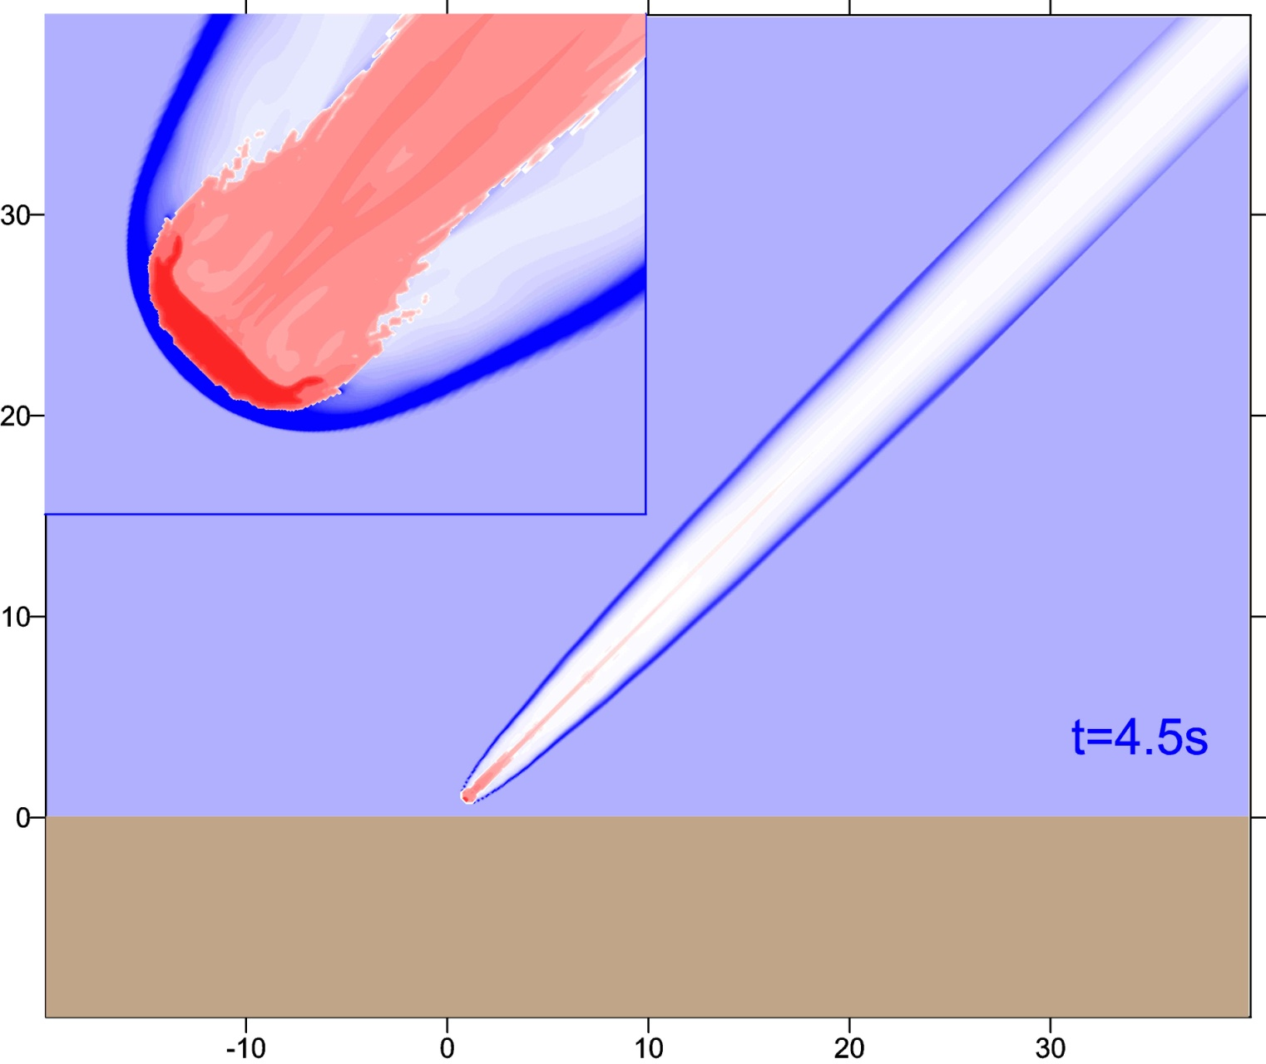
Падение астероида Апофис. Н=0 км.

Slide 40
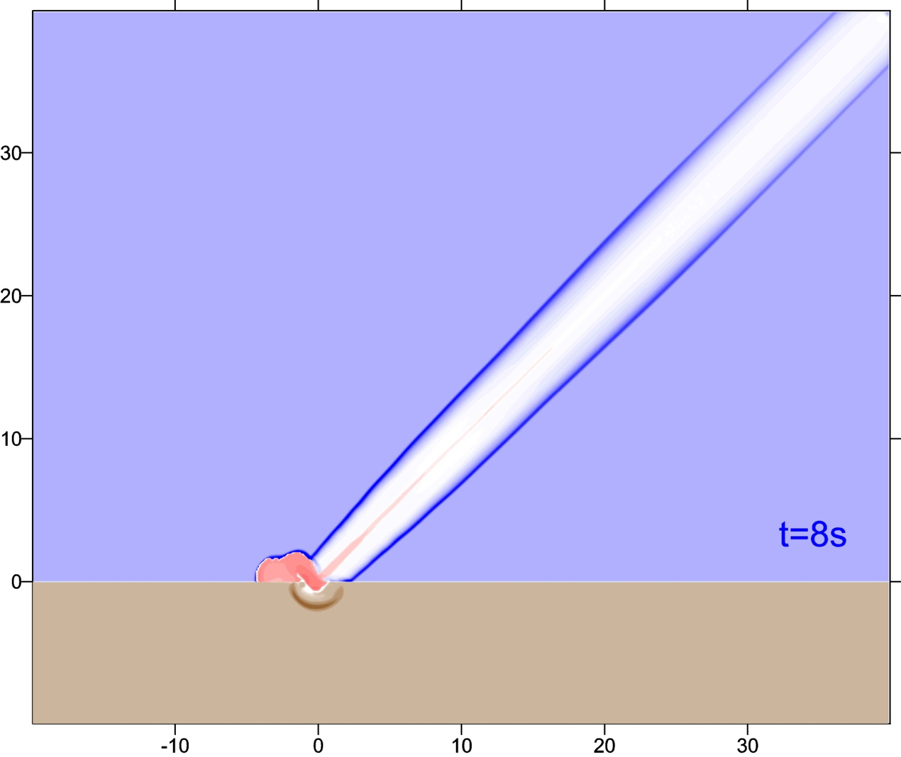
Падение астероида Апофис. Образование кратера и плюма.

Slide 41

Падение астероида Апофис. Образование кратера и плюма.

Slide 42

Падение астероида Апофис. Образование кратера и плюма.

Slide 43

Падение астероида Апофис. Образование кратера и плюма.

Slide 44

Падение астероида Апофис. Образование кратера и плюма.

Slide 45

Падение астероида Апофис. Образование кратера и плюма.

Slide 46

30
45
90
Распределение избыточного давления на поверхности, вызванного ударами астероида диаметром 300 м под разными углами. Радиус зоны сильного повреждения (обрушения зданий и сооружений) может достигать 100 – 120 км. Уменьшение угла удара приводит к увеличению площади поражения. Форма изобар при вертикальном ударе круглая, а при косых ударах вытягивается в направлении, перпендикулярном плоскости траектории.

Slide 47

Энергия излучения на разных расстояниях от точки удара при вертикальном и наклонном ударе под углом 45 градусов. В условиях хорошей видимости на расстоянии до 200 км от места удара воспламеняются живые деревья и трава. На вдвое меньшем расстоянии горят крыши, начинают плавиться камни и алюминий. Радиационное нагревание может воздействовать на людей на расстоянии до 300-400 км. Уменьшение угла падения приводит к увеличению радиационной эффективности и времени облучения.

Slide 48


Возмущения вертикальной и горизонтальной скоростей воздуха в ионосфере при падении астероида Апофис.

Slide 49
Последствия падения гипотетического падения астероида Апофис:
Образуется кратер, внутри которого окажется вся историческая часть Москвы, ограниченная Садовым кольцом.
Практически на всей территории внутри Кольцевой автомобильной дороги все живое будет убито ударной волной.
Вся территория Московской области будет охвачена массовыми пожарами.
Разрушения, подобные вызванным падением Челябинского метеорита, будут наблюдаться во всем Центральном округе России.
- Сильные ионосферные возмущения, по-видимому, способные
вызвать серьезные нарушения радиосвязи, будут заметны на всей территории Европы.
- Аномальные погодные явления, возможно, будут наблюдаться во всем мире в течение нескольких лет после падения астероида.

Slide 50

Для оценки последствий падения космического тела с заданными пааметрами необходимы сложные расчеты, требующие много времени и привлечения узких специалистов.
Однако, в случае неожиданного возникновения угрозы необходима быстрая оценка последствий падения космического тела с заданными параметрами для адекватного реагирования на это падение.
Для этого в ИДГ РАН на основании проведенных ранее численных экспериментов, описывающих различные сценарии падения космических тел, была построена программа (онлайн калькулятор) для быстрой оценки важнейших поражающих факторов: параметров ударной волны, теплового излучения, сейсмического эффекта и атмосферных возмущений.
Онлайн калькулятор выложен в интернете по
адресу http://AsteroidHazard.pro и доступен
по QR-коду

Slide 51

Онлайн калькулятор для оценки опасных последствий падения космических тел
http://AsteroidHazard.pro
http://AsteroidHazard.pro

Slide 52

Онлайн калькулятор для оценки опасных последствий падения космических тел
http://AsteroidHazard.pro
http://AsteroidHazard.pro

Slide 53


Slide 54



Спасибо за внимание
http://AsteroidHazard.pro
Комплексная оценка катастрофического воздействия на Землю ударов космических тел
веб-приложение калькулятор - быстрое и простое в использовании

